Slide 1
TRƯỜNG TIỂU HỌC QUỐC TUẤN
Bài giảng
Lớp 1E
Tiếng Việt
Người thực hiện: Vũ Thị Kim Oanh

Slide 2



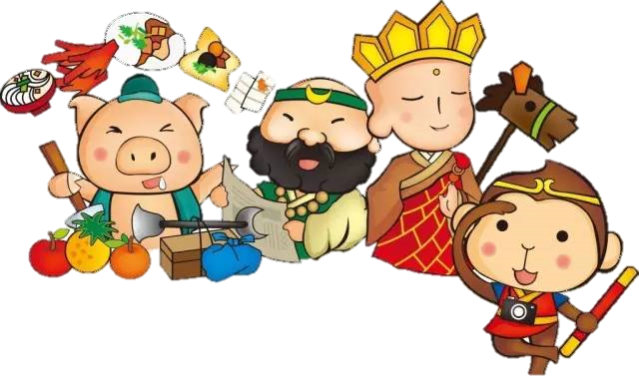
Ôn và khởi động:
Lớp mình ơi chúng ta hãy giúp thầy trò đường tăng trả lời tốt các câu hỏi vượt qua các thử thách để đến Tây Trúc thỉnh kinh nhé.

Slide 3

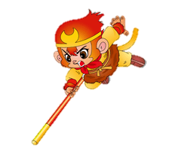


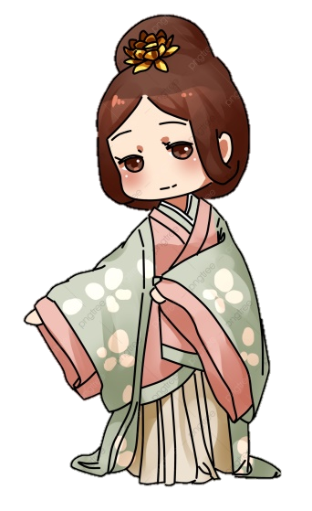
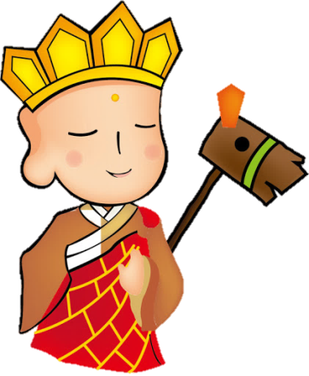
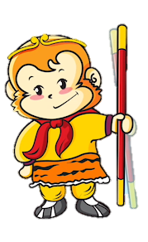
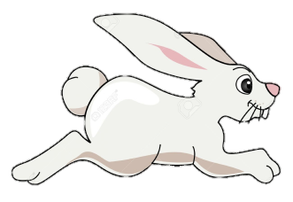
1

Slide 4



Hãy đọc thuộc lòng bài thơ và tìm ở cuối các dòng thơ những tiếng cùng vần với nhau trong bài thơ Hỏi mẹ.
…..
A. trời-ơi; công-nông; gà-nhà
B. trời-ơi; phải-mãi; không-công; gió-to
C.gió-to; mai-mãi; cuội-chuối
D. cả ba đáp án trên

Slide 5
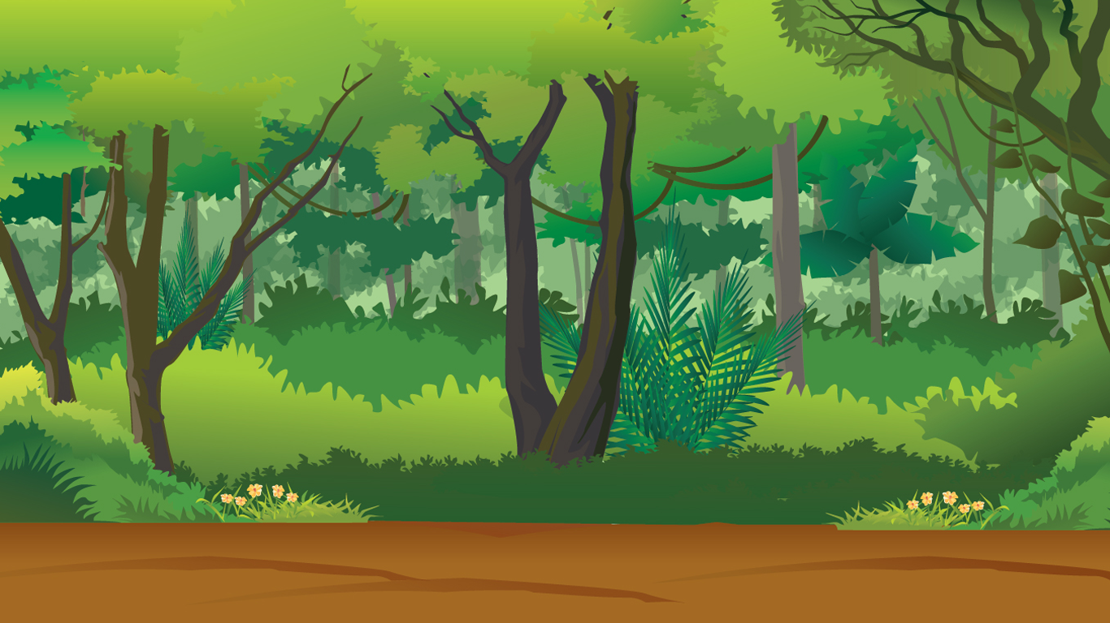




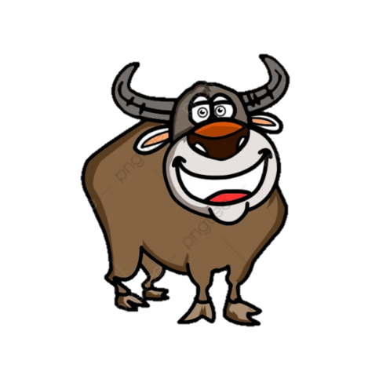
2

Slide 6
Qua bài thơ Hỏi mẹ em hãy cho biết bạn nhỏ có những thắc mắc gì?
A. Vì sao có gió?
B. Vì sao bầu trời xanh? Vì sao cuội phải chăn trâu mãi?
:
C. Vì sao ông sao thì bé, trăng rằm tròn to
D. Cả ba đáp án trên đều đúng

Slide 7




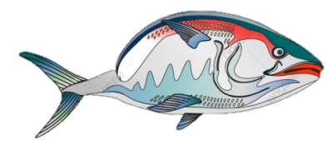
3

Slide 8
Quan sát tranh: Em thấy gì trong bức tranh?
Tranh có khung cảnh, khung cảnh 1 khi chưa có nhà cao tầng, nhà máy cò bay về mò tôm bắt cá ở ao hồ. Khung cảnh 2 khi có nhà máy cao tầng, nhà máy tỏa khói mù mịt đàn cò bay đi.

Slide 9

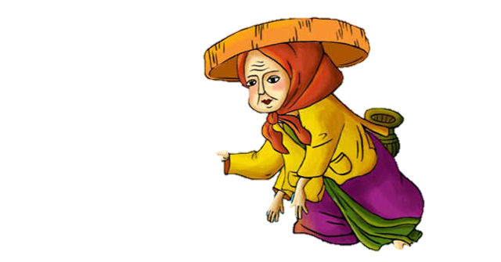

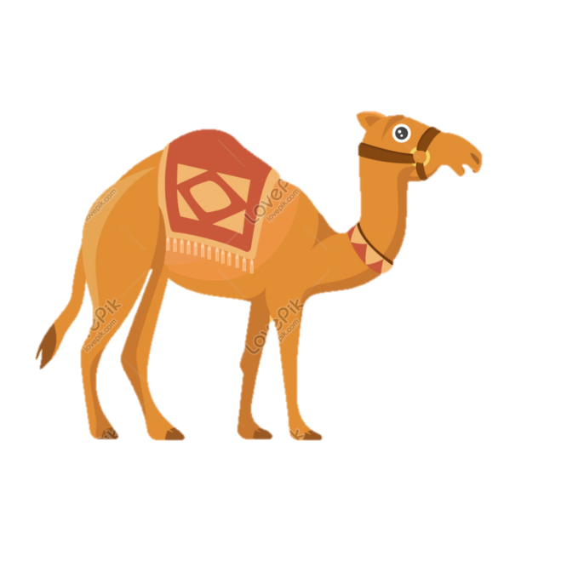

4

Slide 10

Em thích khung cảnh nào của bức tranh hơn? Vì sao?
Em thích khung cảnh 1 hơn vì: cánh đồng quê với cánh đồng lúa màu vàng óng, cò bay lượn trên bầu trời, không khí trong lành, sạch sẽ.
:

Slide 11


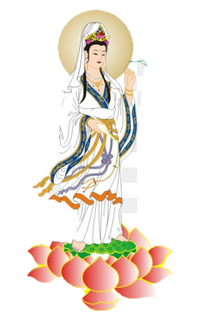
CHÚC MỪNG THẦY TRÒ ĐƯỜNG TĂNG ĐÃ VƯỢT QUA THỬ THÁCH LẤY CHÂN KINH

Slide 12
7
THẾ GIỚI TRONG MẮT EM
Bài
5
NHỮNG CÁNH CÒ

Slide 13
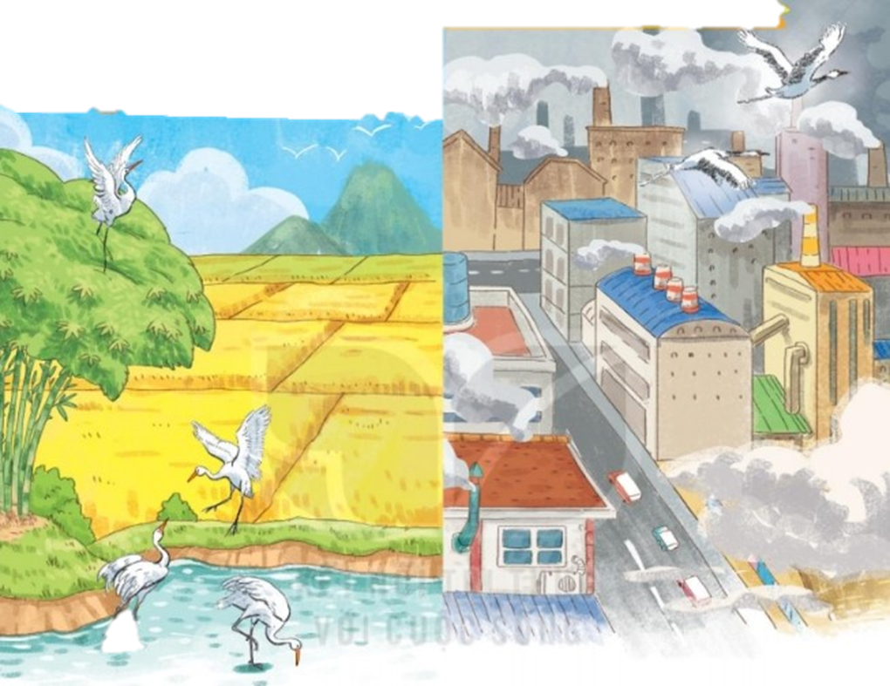
Những cánh cò
Ông kể ngày xưa, quê của bé có rất nhiều cò. Mùa xuân, từng đàn cò trắng duyên dáng bay tới. Chúng lượn trên bầu trời trong xanh rồi hạ xuống những lũy tre. Hằng ngày, cò đi mò tôm, bắt cá ở các ao, hồ, đầm.
Bây giờ ao, hồ, đầm phải nhường chỗ cho những tòa nhà cao vút, những con đường cao tốc, những nhà máy tỏa khói mịt mù. Cò chẳng còn nơi kiếm ăn. Cò sợ những âm thanh ồn ào. Thế là chúng bay đi.
Bé ước ao được thấy những cánh cò trên cánh đồng quê.
(Theo Hoài Nam)
2
Đọc

Slide 14

Những cánh cò
Ông kể ngày xưa, quê của bé có rất nhiều cò. Mùa xuân, từng đàn cò trắng duyên dáng bay tới. Chúng lượn trên bầu trời trong xanh rồi hạ xuống những lũy tre. Hằng ngày, cò đi mò tôm, bắt cá ở các ao, hồ, đầm.
Bây giờ ao, hồ, đầm phải nhường chỗ cho những tòa nhà cao vút, những con đường cao tốc, những nhà máy tỏa khói mịt mù. Cò chẳng còn nơi kiếm ăn. Cò sợ những âm thanh ồn ào. Thế là chúng bay đi.
Bé ước ao được thấy những cánh cò trên cánh đồng quê.
(Theo Hoài Nam)
2
Đọc
Em hãy tìm từ khó đọc, khó hiểu trong bài.
Notes:
Giáo viên chủ động giải thích từ khó, cho hs luyện đọc từ. Từ khó có thể linh động theo vùng miền, không nhất thiết dạy theo giáo án soạn sẵn.

Slide 15

2
Đọc
Những cánh cò
Ông kể ngày xưa, quê của bé có rất nhiều cò. Mùa xuân, từng đàn cò trắng duyên dáng bay tới. Chúng lượn trên bầu trời trong xanh rồi hạ xuống những lũy tre. Hằng ngày, cò đi mò tôm, bắt cá ở các ao, hồ, đầm.
Bây giờ ao, hồ, đầm phải nhường chỗ cho những tòa nhà cao vút, những con đường cao tốc, những nhà máy tỏa khói mịt mù. Cò chẳng còn nơi kiếm ăn. Cò sợ những âm thanh ồn ào. Thế là chúng bay đi.
Bé ước ao được thấy những cánh cò trên cánh đồng quê.
(Theo Hoài Nam)
1
2

Slide 16
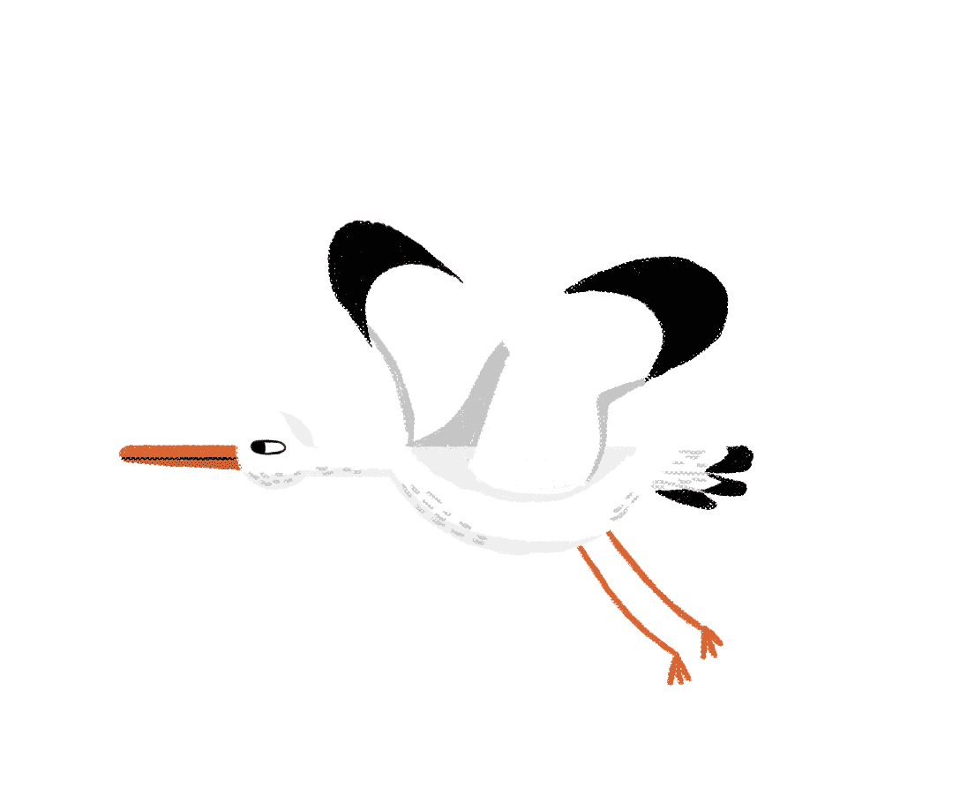



Giải nghĩa của từ
luỹ tre: tre mọc thành hàng rất dày.
cao vút: rất cao, vươn thẳng lên không trung. cao tốc: có tốc độ cao.
mịt mù: không nhìn thấy gì do khói, bụi, hơi nước,...

Slide 17
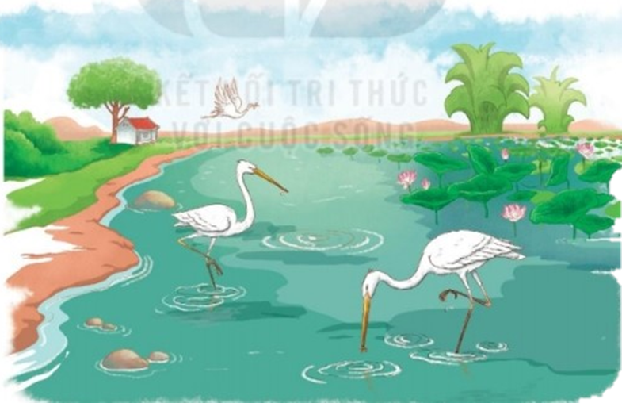
3
Trả lời câu hỏi
Những cánh cò
Ông kể ngày xưa, quê của bé có rất nhiều cò. Mùa xuân, từng đàn cò trắng duyên dáng bay tới. Chúng lượn trên bầu trời trong xanh rồi hạ xuống những lũy tre. Hằng ngày, cò đi mò tôm, bắt cá ở các ao, hồ, đầm.
Bây giờ ao, hồ, đầm phải nhường chỗ cho những tòa nhà cao vút, những con đường cao tốc, những nhà máy tỏa khói mịt mù. Cò chẳng còn nơi kiếm ăn. Cò sợ những âm thanh ồn ào. Thế là chúng bay đi.
Bé ước ao được thấy những cánh cò trên cánh đồng quê.
(Theo Hoài Nam)

Slide 18

3
Trả lời câu hỏi
Đọc đoạn 1 và trả lời câu hỏi:
Ông kể ngày xưa, quê của bé có rất nhiều cò. Mùa xuân, từng đàn cò trắng duyên dáng bay tới. Chúng lượn trên bầu trời trong xanh rồi hạ xuống những lũy tre. Hằng ngày, cò đi mò tôm, bắt cá ở các ao, hồ, đầm.
Hằng ngày, cò đi mò tôm, bắt cá ở đâu?
Notes:
Nên tập trung vào GD KNS cho HS qua các câu hỏi đã đặt ra và liên hệ tăng tính tương tác, Cho hs làm việc nhóm để hs có thể hỗ trợ nhau thảo luận.

Slide 19
3
Trả lời câu hỏi
Đọc đoạn 2 và trả lời câu hỏi:
Bây giờ ao, hồ, đầm phải nhường chỗ cho những tòa nhà cao vút, những con đường cao tốc, những nhà máy tỏa khói mịt mù. Cò chẳng còn nơi kiếm ăn. Cò sợ những âm thanh ồn ào. Thế là chúng bay đi.
Bé ước ao được thấy những cánh cò trên cánh đồng quê.
b. Bây giờ ở quê của bé, những gì đã thay thế ao, hồ, đầm?
c. điều gì khiến đàn cò sợ hãi?

Slide 20
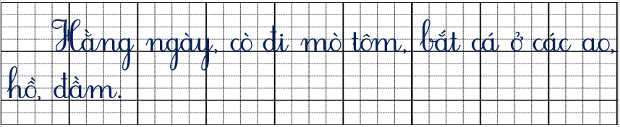
4
Viết vào vở câu trả lời cho câu hỏi b ở mục 3
Hằng ngày, cò đi mò tôm, bắt cá ở(……..).
(………) khiến đàn cò sợ hãi.

Slide 21


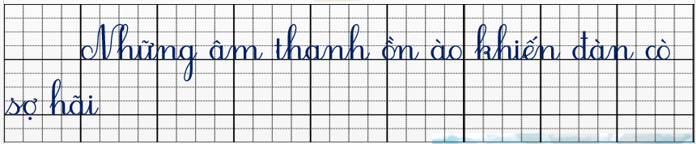

Slide 22

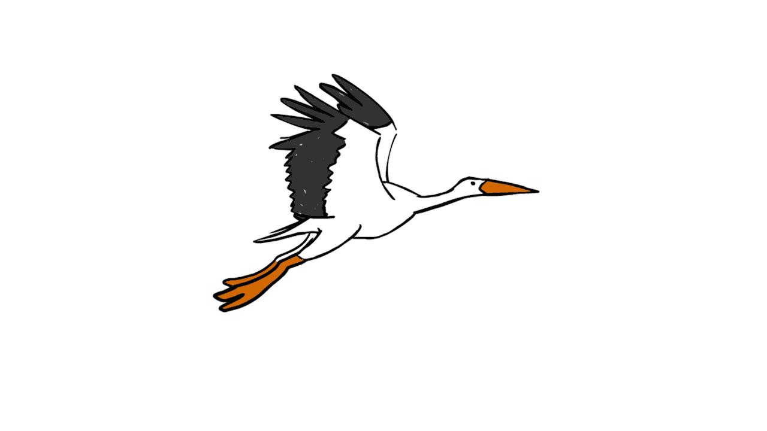

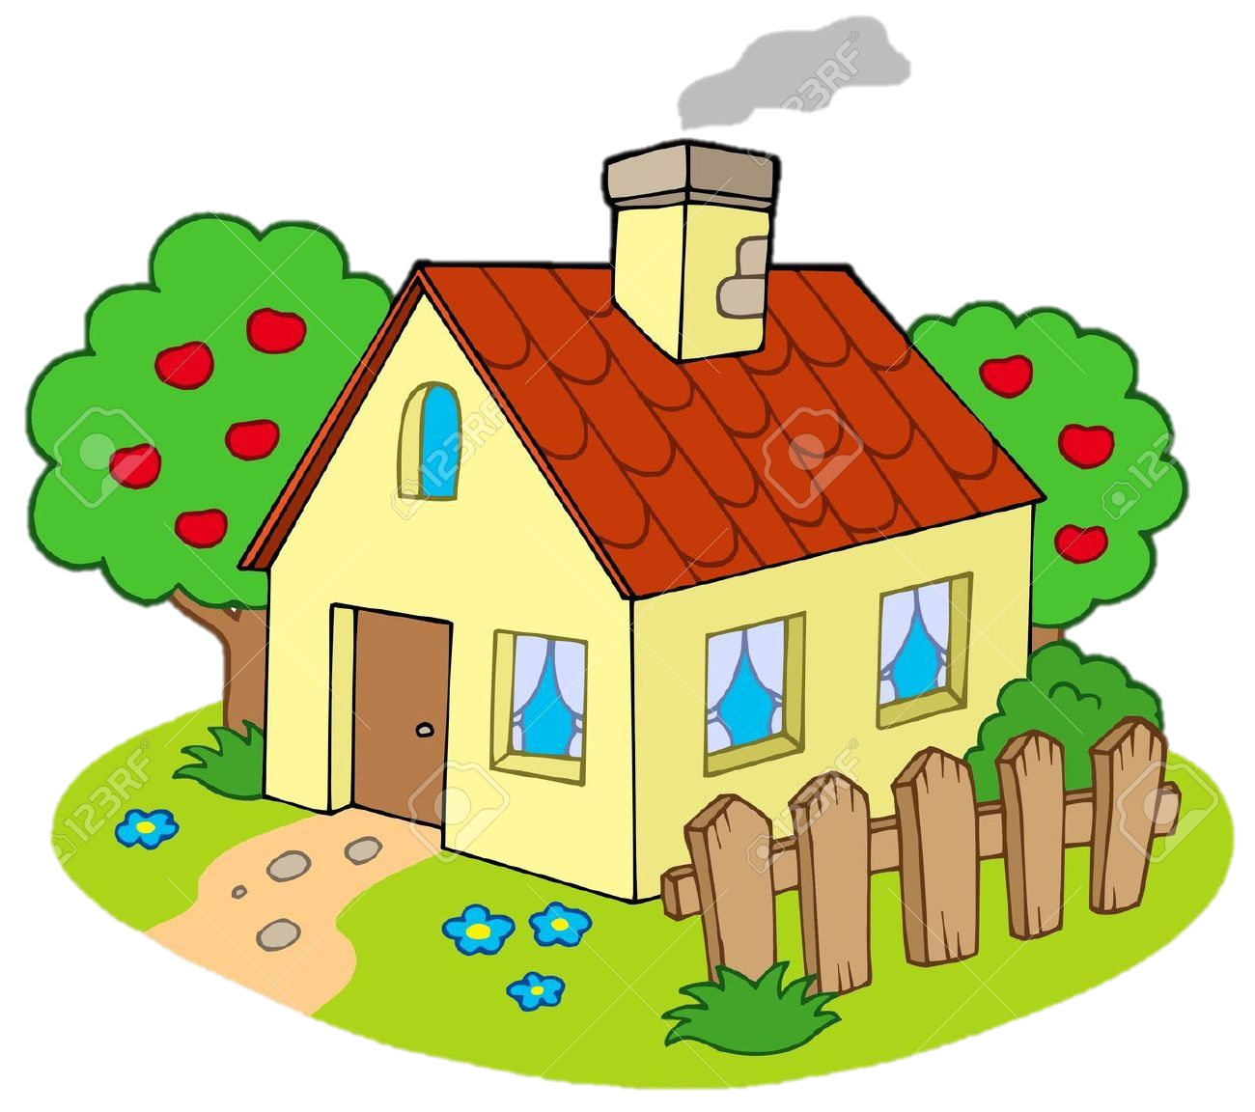

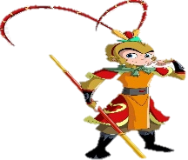




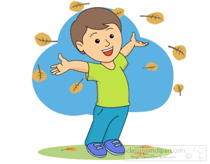

Lớp 1E chào tạm biệt.Về nhà nhớ học bài nhé

